Slide 1
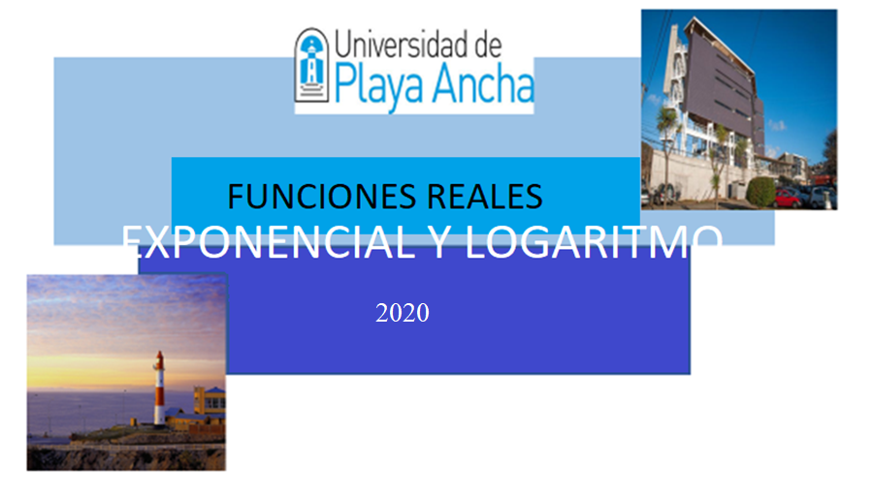

Slide 2
Material extraído del capítulo números reales de Apuntes de Cálculo. USM.
Gruenberg, V.(2013).

Slide 11
GRACIAS

